Slide 1
【論勞基法新法之修正與適用】
主講者：賴呈瑞律師

Slide 2
大 綱
一、前言
二、修法比較
三、名詞解釋
四、彈性/變形工時
五、加班費的計算
六、特休假
七、Q&A

Slide 3
一、前言

Slide 4
二、修法比較

Slide 5
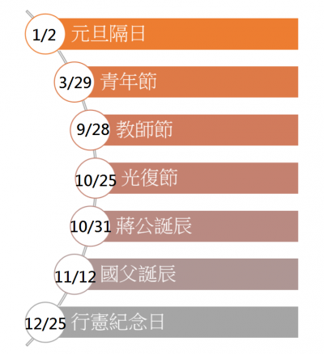
三、名詞解釋
休息日
例假日
周休二日
國定假日
七天假

Slide 6
四、有原則就有例外 →彈性/變形工時
(一)原則
1.勞基法第36條：
「勞工每七日中應有二日之休息，其中一日為例假，一日為休息日。
雇主有下列情形之一，不受前項規定之限制：
一、依第三十條第二項規定變更正常工作時間者，勞工每七日中至
少應有一日之例假，每二週內之例假及休息日至少應有四日。
二、依第三十條第三項規定變更正常工作時間者，勞工每七日中至
少應有一日之例假，每八週內之例假及休息日至少應有十六日。
三、依第三十條之一規定變更正常工作時間者，勞工每二週內至少
應有二日之例假，每四週內之例假及休息日至少應有八日。
雇主使勞工於休息日工作之時間，計入第三十二條第二項所定延長
工作時間總數。但因天災、事變或突發事件，雇主使勞工於休息日
工作之必要者，其工作時數不受第三十二條第二項規定之限制。」

Slide 7
(二)例外
為因應各行業不同之營運型態，訂有彈性工時之規定：
一般單週規定：每7日中至少應有1日之例假、1日之休息日。
二週彈性工時：每7日中至少應有1日之例假，每2週內之例假及休息日至少 應有4日。
八週彈性工時：每7日中至少應有1日之例假，每8週內之例假及休息日至少 應有16日。
四週彈性工時：每2週內至少應有2日之例假，每4週內之例假及休息日至少 應有8日。

Slide 8
一般週休2日： 每日正常工時為8小時，每週工時40小時。
一 | 二 | 三 | 四 | 五 | 六 | 日
八小時 | 八小時 | 八小時 | 八小時 | 八小時 | 休息日 | 例假

Slide 9
2週彈性工時：
方法一
方法二
 | 一 | 二 | 三 | 四 | 五 | 六 | 日
第一周 | 十小時 | 十小時 | 十小時 | 十小時 | 因挪移正常工時致免出勤日 | 休息日 | 例假
第二周 | 十小時 | 十小時 | 十小時 | 十小時 |  | 休息日 | 例假
 | 一 | 二 | 三 | 四 | 五 | 六 | 日
第一周 | 八小時 | 八小時 | 八小時 | 八小時 | 八小時 | 八小時 | 例假
第二周 | 八小時 | 八小時 | 八小時 | 八小時 | 休息日 | 休息日 | 例假

Slide 10
4週彈性工時：
方法一
方法二
 | 一 | 二 | 三 | 四 | 五 | 六 | 日
第一周 | 十小時 | 十小時 | 十小時 | 十小時 | 因挪移正常工時致免出勤日 | 休息日 | 例假
第二周 | 十小時 | 十小時 | 十小時 | 十小時 |  | 休息日 | 例假
第三周 | 十小時 | 十小時 | 十小時 | 十小時 |  | 休息日 | 例假
第四周 | 十小時 | 十小時 | 十小時 | 十小時 |  | 休息日 | 例假
 | 一 | 二 | 三 | 四 | 五 | 六 | 日
第一周 | 十小時 | 十小時 | 十小時 | 十小時 | 十小時 | 十小時 | 十小時
第二周 | 十小時 | 十小時 | 十小時 | 十小時 | 十小時 | 例假 | 例假
第三周 | 十小時 | 十小時 | 十小時 | 十小時 | 休息日 | 休息日 | 休息日
第四周 | 因挪移正常工時致免出勤日 |  |  |  | 休息日 | 例假 | 例假

Slide 11
下列四十種行業為中央主管機關指定得排除適用一例一休之規定者 (即勞基法第84條之1所謂責任制勞工)
1、事業單位之首長、主管以及獲有配車人員之駕駛。
2、銀行業僱用之經理職以上人員
3、資訊服務業僱用之負責事業經營管理工作之主管人員，以及系統研發工程師與維護工程師。
4、法律服務業僱用之負責事業經營管理工作之主管人員，以及法務人員。
5、個人服務業之家庭幫傭及監護工。
6、廣告業僱用之經理級以上人員，以及創作人員。
7、會計服務業僱用之會計助理人員具會計師法規定之資格。
8、航空公司空勤組員(前艙與後艙工作人員)。
9、保全業之保全人員、電腦管制中心監控人員、經理級以上人員。
10、保險業之外勤人身保險業務員依保險業務員管理規則領有登錄證者。
11、房屋仲介業之不動產經紀人員（含業務主管人員）。
12、醫療保健服務業（含國軍醫院及其民眾診療處）之部分場所及人員。
13、托兒所保育員以及社會福利服務機構之輔導員（含保育員、助理保育員）、監護工。
14、中央銀行首長隨扈。立法院院長、副院長辦公室之技工、工友。外交部協助接待外賓之技工、工友。考選部闈內工作之人員。法務部及所屬機關特種車輛駕駛。
15、廣告業客務企劃人員。建築師事務所之個案經理人員、建築規劃設計人員、工地監造人員。
16、信用合作社業僱用之經理職以上人員。台北市政府新聞處隨同市長行程之專業攝影技工及採訪車駕駛。台北市政府工務局養護工程處抽水站操作人員。國防部非軍職之
保防員。
17、電影片映演業之主管人員。證券商之外勤高級業務員、業務員依「證券商負責人及業務人員管理規則」領有證照者。海軍所屬各造船廠指泊工。管理顧問業之管理顧問。
18、電視業之發射站、中繼站及轉播站等外站台之工作人員。公營事業單位於立法院列冊之國會聯絡工作人員。一般旅館業鋪床工。
19、室內設計裝修業之個案經理人、專業規劃設計人員、工地監造人員。
20、總統辦公室工友。
21、立法院秘書長辦公室工友。
22、營造業專業規劃設計人員、工地監造人員。
23、建築及工程技術服務業之計畫主辦人員、工程規劃設計人員、監造人員。
24、各縣、市抽水站操作人員。
25、總統府秘書長辦公室工友。
26、立法院立法委員公務座車駕駛。
27、交通部所屬各港務局港勤工作船舶之拖船、起重船船員。
28、廣播業之發射台、轉播台等擔任輪值班務之工務人員。
29、於經濟部商業司公司登記歸屬於生物技術服務業（營業項目代碼為 IG）之事業單位所屬實驗室及研究室之研發人員。
30、凡領有經中央主管機關核發之「美容乙級」、「男子理髮乙級」及「女子美髮乙級」等職類之技術士證照之工作者。
31、總統府副總統辦公室工友。
32、事業單位自行僱用之警衛人員。
33、學術研究及服務業之研究人員。
34、依畜牧法規定執行家畜禽屠宰衛生檢查之人員。
35、會計服務業僱用之會計師。
36、電影片製作業之燈光師、燈光助理、攝影師、攝影助理、電工人員與專責拍攝現場升降機操作及軌道架設之工作者。
37、行政院莫拉克颱風災後重建推動委員會公務車駕駛人員。
38、財團法人國際合作發展基金會駐外技術團從事農林漁牧業之工作者。
39、法律服務業僱用之律師。
40、依教育法規辦理考試之闈內人員。

Slide 12
8週彈性工時：
 | 一 | 二 | 三 | 四 | 五 | 六 | 日
第一周 | 八小時 | 八小時 | 八小時 | 八小時 | 八小時 | 八小時 | 例假
第二周 | 八小時 | 八小時 | 八小時 | 八小時 | 八小時 | 八小時 | 例假
第三周 | 八小時 | 八小時 | 八小時 | 八小時 | 八小時 | 八小時 | 例假
第四周 | 八小時 | 八小時 | 八小時 | 八小時 | 八小時 | 八小時 | 例假
第五周 | 八小時 | 八小時 | 八小時 | 八小時 | 八小時 | 八小時 | 例假
第六周 | 八小時 | 八小時 | 八小時 | 八小時 | 八小時 | 八小時 | 例假
第七周 | 八小時 | 八小時 | 八小時 | 八小時 | 休息日 | 休息日 | 例假
第八周 | 休息日 | 休息日 | 休息日 | 休息日 | 休息日 | 休息日 | 例假

Slide 13
適用八周彈性工時之行業
1.營造業
2.遊覽車客運業
3.航空運輸業
4.港埠業
5.郵政業
6.電信業
7.建築投資業
8.批發及零售業
9.影印業
10.汽車美容業
11.電器及電子產品修理業
12.機車修理業
13.未分類及其他器物修理業
14.洗衣業
15.相片沖洗業
16.浴室業
17.裁縫業
18.其他專學科學及技術服務業
19.顧問服務業
20.軟體出版業
21.農林漁牧業
22.租賃業
23.自來水供應業
24.汽車貨運業

Slide 14
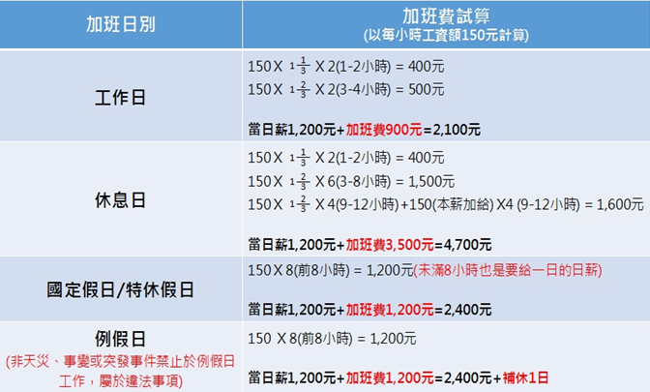
五、加班費的計算

Slide 15
六、特休假

Slide 16
七、Ｑ＆Ａ
問題１：雇主可否將特休假未休之工資改
以年終獎金發放？

Slide 17
七、Ｑ＆Ａ
問題２：一例一休通過後，老闆可否少發獎
金，將年終獎金改為發給特休工資
及加班費之年終奬勵金？

Slide 18
七、Ｑ＆Ａ
問題３：按時計酬（或按日計酬）之部分工
時勞工，如例假及休息日出勤，
雇主是否應另外加給休息日工資？

Slide 19
七、Ｑ＆Ａ
問題４：勞工之特別休假，因年度終結或契
約終止而未休之日數，雇主應發給
工資，此工資應該要怎麼計算？

Slide 20
七、Ｑ＆Ａ
問題５：雇主可否將國定假日、休息日與工
作日調移 ?

Slide 21
七、Ｑ＆Ａ
問題６：按時計酬（或按日計酬）之部分工
時勞工，是否有休息日規定的適用？

Slide 22
七、Ｑ＆Ａ
問題７：休息日出勤是否需符合勞動基準法
第32條第1項所定程序(工會或勞資
會議同意)？

Slide 23
七、Ｑ＆Ａ
問題８：國定假日遇例假或休息日是否仍須
補假？

Slide 24
七、Ｑ＆Ａ
問題９：例假及休息日一定要安排在星期六、
日嗎?

Slide 25
七、Ｑ＆Ａ
問題１０：雇主可否要求員工預排未來一整
年的特休假？

